Slide 1
ELECTRODOMAX

Slide 2

Introducción y descripción:
La empresa se encargará de mostrar a la gente si un producto esta disponible por ejemplo monitores, teclados, procesadores, etc. A parte de eso la empresa te mostrará el precio del producto disponible.

Slide 3
Conceptos utilizados:
Condicionales:
- Condicional if-else.
- Condicional switch.
Ciclos o Bucles:
- Ciclo for.
- Ciclo while.
Arreglos (Array).

Slide 4
Propósito
Tipos de Bibliotecas que utilizamos:
#include <iostream>
#include "string.h"

Slide 5
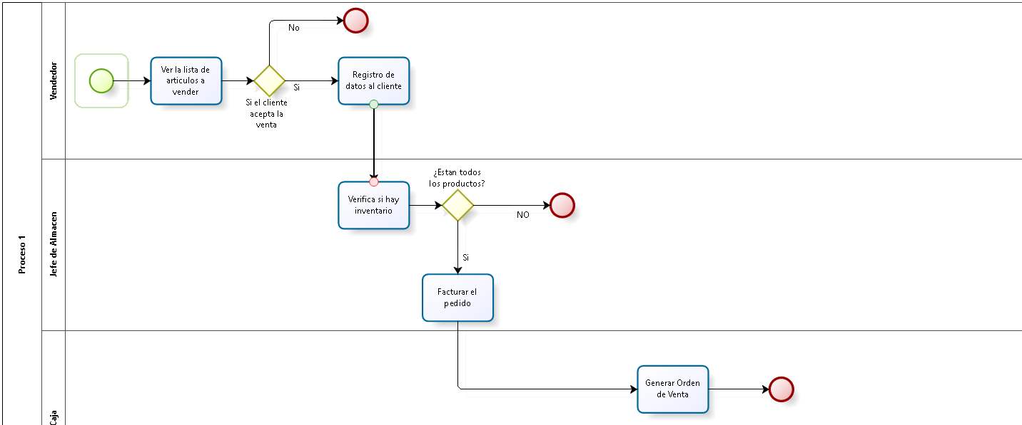
Propósito
Diagrama de Flujo:

